Slide 1
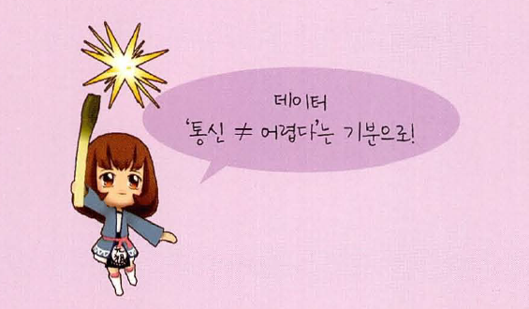
유니티 – 네트워크 연동

Slide 2
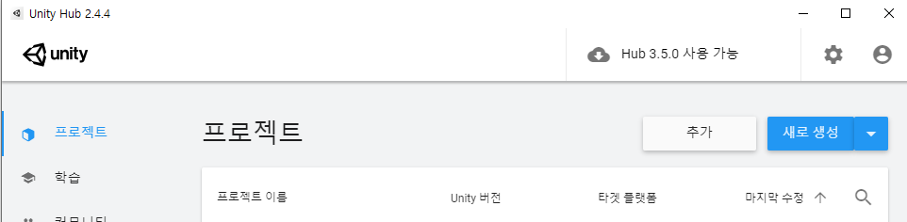
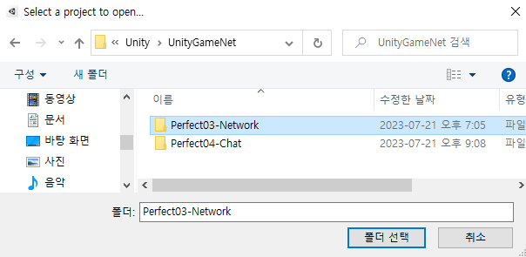
Network 실습 예제 유니티 업로드 1

Slide 3
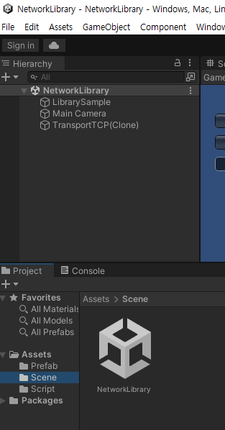
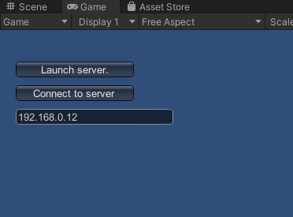
Network 실습 예제 유니티 업로드 2
1. 씬 올리기
2. 실행 화면

Slide 4
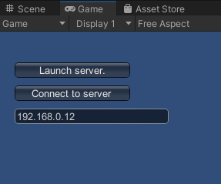
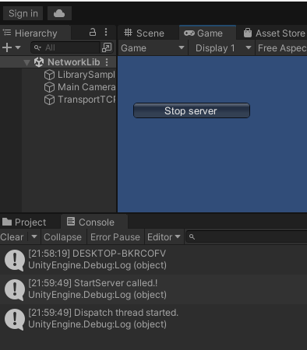
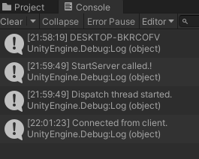
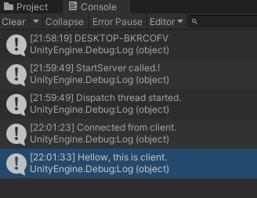
실습 예제 실행 방법 - 서버
1. 첫화면
2. 연결대기
3. 클라 연결
4. 메시지 수신

Slide 5
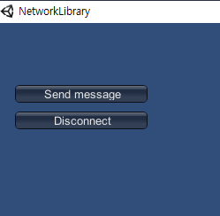
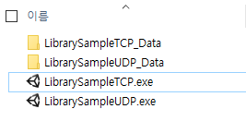
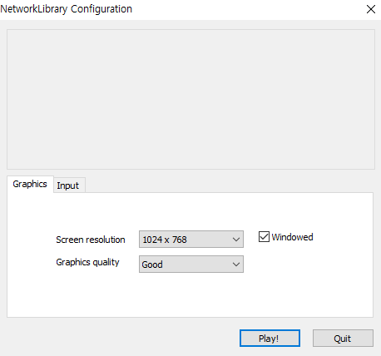
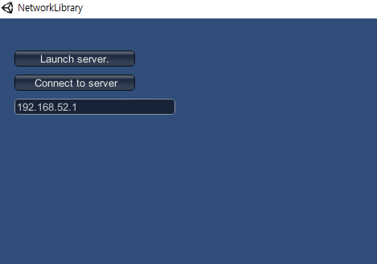
실습 예제 실행 방법 - 클라
4. 메시지 전송
1. 클라 실행
2. 옵션
3. 서버 연결
bin 폴더
안에 있음.
5. 서버측 콘솔

Slide 6
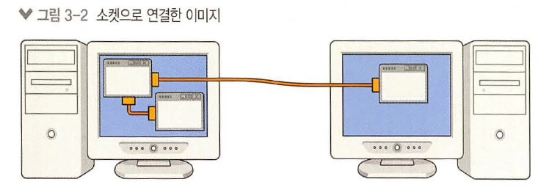
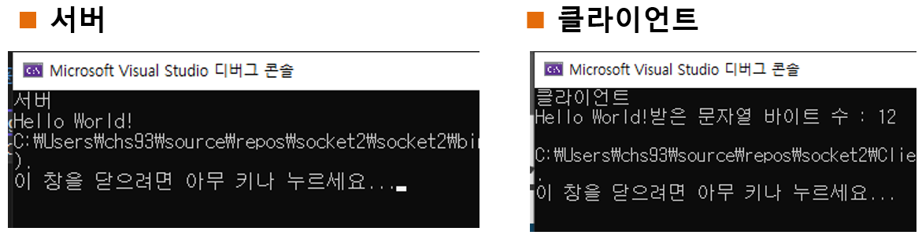
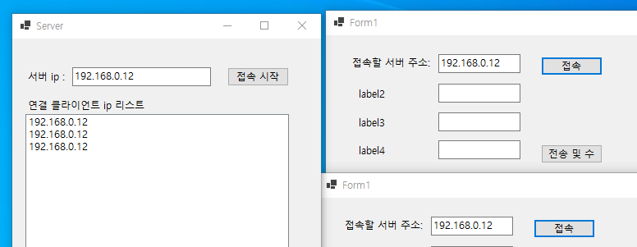
유니티와 소켓프로그래밍
소켓 개념도
소켓 - 콘솔
소켓 - 윈폼
- 보여지는 모습은 다르지만, 모두 C#의 소켓 라이브러리로 구현된 결과물. - 마찬가지로, 유니티도 소켓프로그래밍 기술을 적용하려는 표현도구일 뿐이다.

Slide 7
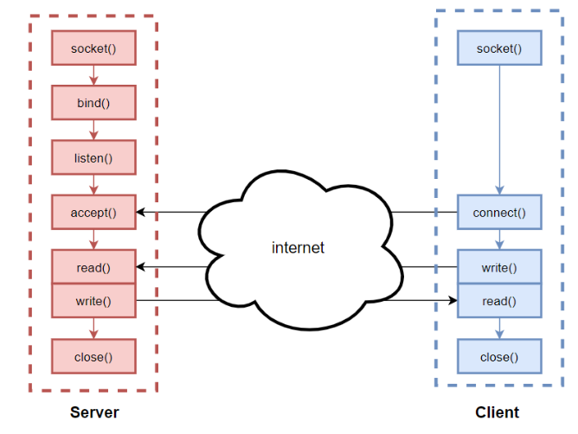
소켓 프로그래밍 기본 흐름

Slide 8
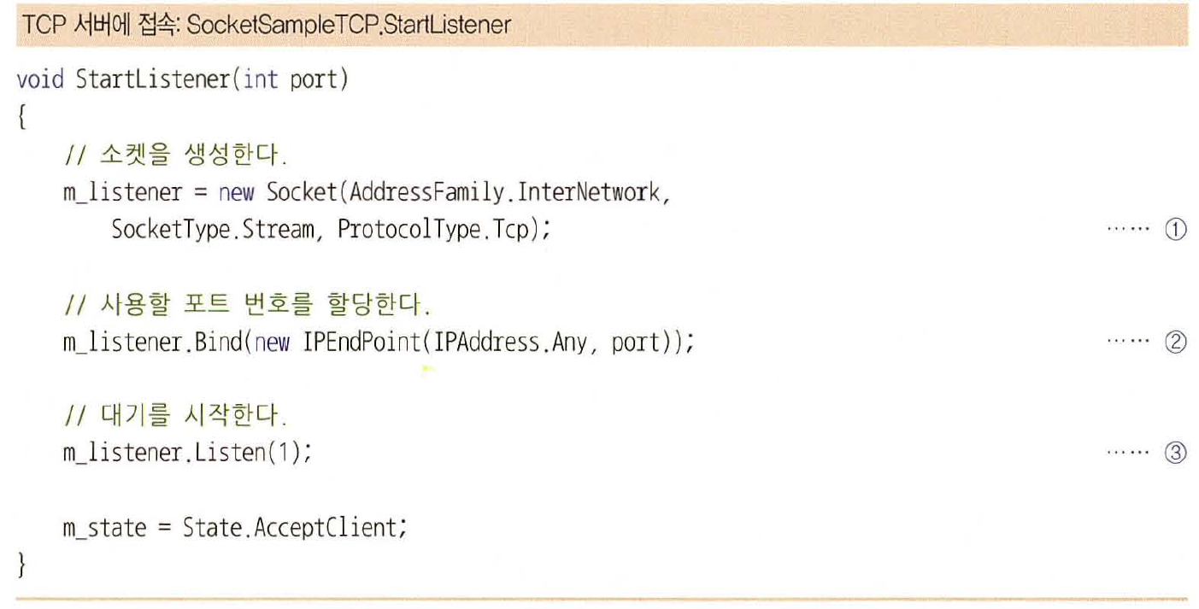
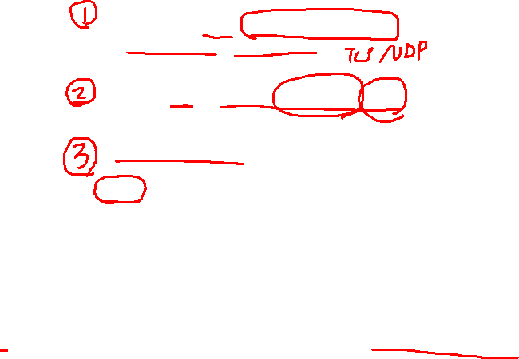
주요 TCP 코드 – Listener()
소켓 생성자 : IP주소 할당, TCP/UDP 연결 선택
Bind() : 포트 번호 할당
Listen(1) : m_listener 소켓 연결 대기상태로 set / 1은 백로그큐 크기(클라들의 연결대기실)

Slide 9
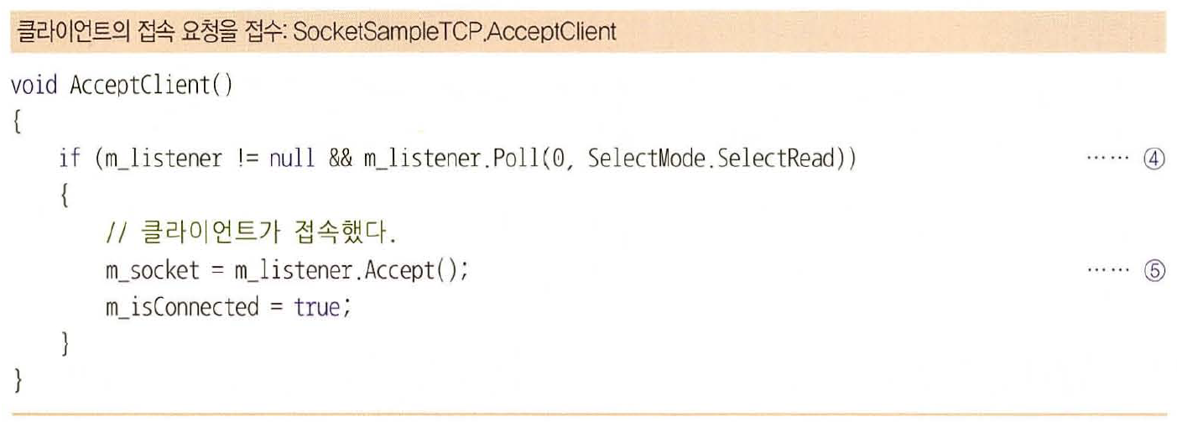
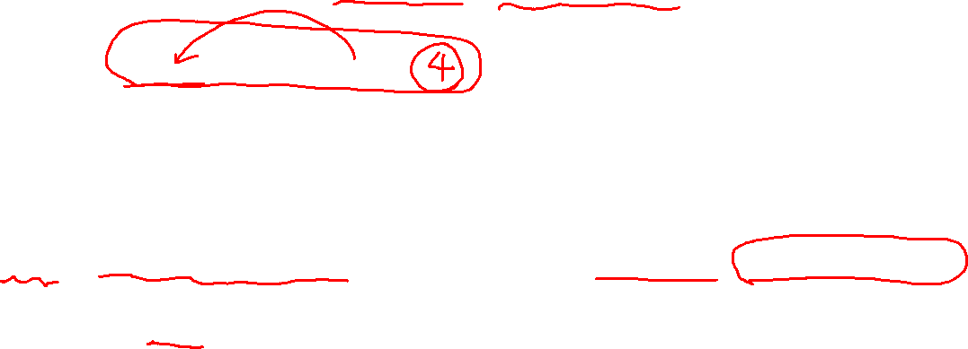
주요 TCP 코드 – Accept()
- AcceptClient() : 클라이언트의 접속 요청을 실제로 처리하는 함수
(4) Poll() : 클라이언트가 접속 요청하면, 바로 연결되도록 감시 / SelectRead : 연결 가능한지만 확인 연결여부를 True/false 리턴 (5) m_Listener.Accept() : Accept()는 해당 소켓에 연결 요청이 왔을 때 연결을 받아들이는 함수. 연결여부를 True/false 리턴

Slide 10
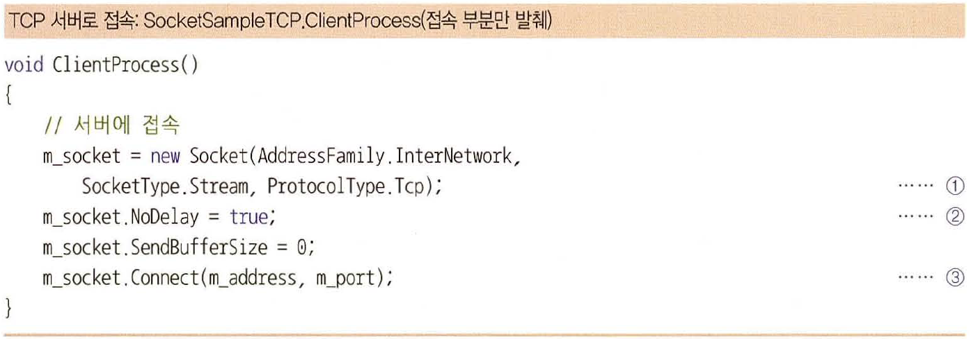

주요 TCP 코드 – 클라이언트 접속
서버의 접속 대기상태가 준비되면, 클라이언트 측의 소켓으로 연결을 시도한다.
소켓 생성자 : IP주소 할당, TCP/UDP 연결 선택
작은 패킷을 버퍼링 하지않도록 설정 (작은 패킷이 TCP버퍼에 꽉 채울 때까지 시간 지나서 보내는 문제때문 – 게임은 빠른 실시간 전송이 필요하기때문에 한꺼번에 보내는것보다 바로 보내기 선호)
Connect() : 접속할 소켓의 IP주소와 포트번호 지정하여 연결 요청!

Slide 11
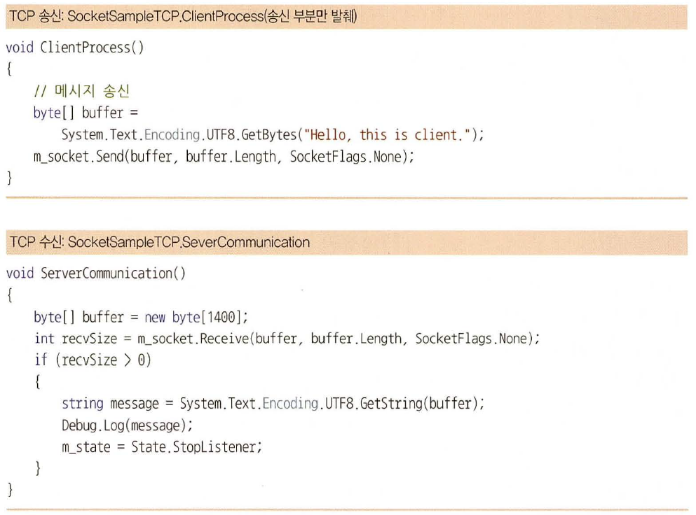
주요 TCP 코드 – 클라이언트 메시지 송신
1
2
buffer 변수에 보내려는 메시지를 Byte 타입으로 변환(직렬화)하여 저장
Connect()를 통해 연결 성공 후, 가져온 소켓의 인스턴스를 통해 Send(전송)한다.

Slide 12
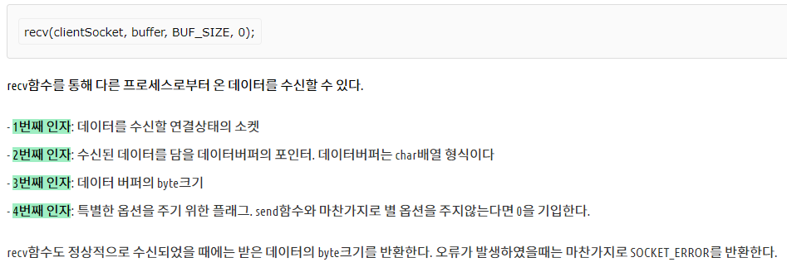
주요 TCP 코드 – 서버 메시지 수신
1

Slide 13
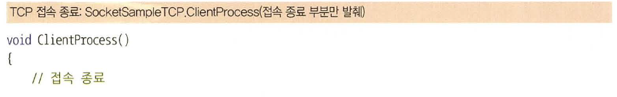
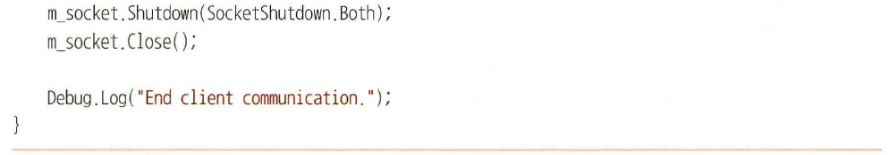
주요 TCP 코드 – 통신 상대와 접속 종료
1
2
Shutdown() : Close() 전에 꼭 실행, 현재 송수신 버퍼의 내용은 모두 전송하고, FIN 전달
m_socket.Close() : 소켓 접속 해제 ( 전기 콘센트를 뽑는다고 생각하면 됨 )

Slide 14
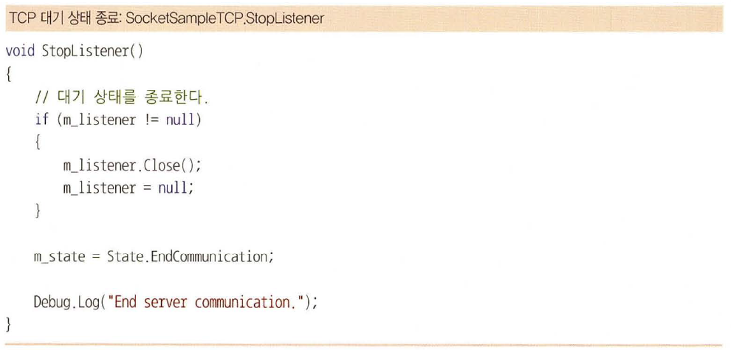
주요 TCP 코드 - StopListener
1
m_Listener.Close() : 서버의 대기 상태를 종료.

Slide 15
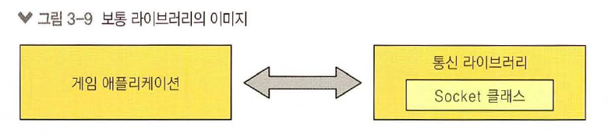
03 : Network 라이브러리
라이브러리 구현 목적 - 연결이 필요할 때마다 소켓에 IP넣고.. listen().. accept().. close().. 복잡착잡 - 송수신,접속관리에 신경쓰지말고 – 온전히 게임 제작에 집중할 수 있는 환경
결론 - Socket 클래스의 인스턴스를 숨기고 통신의 기본적인 처리를 제공하는 라이브러리의 구현

Slide 16
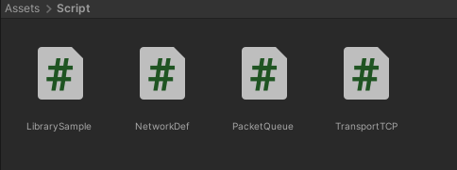
프로젝트 구조 설명 – 03 : Network 라이브러리
LibrarySample.cs 유니티 서버/클라 콘솔 프로그램 관련
TransportTCP.cs TCP 네트워크 모듈 함수
PacketQueue.cs 패킷 데이터를 스레드 간에 공유하기 위한 버퍼 정의
NetworkDef.cs 통신 이벤트 관련 정의

Slide 17

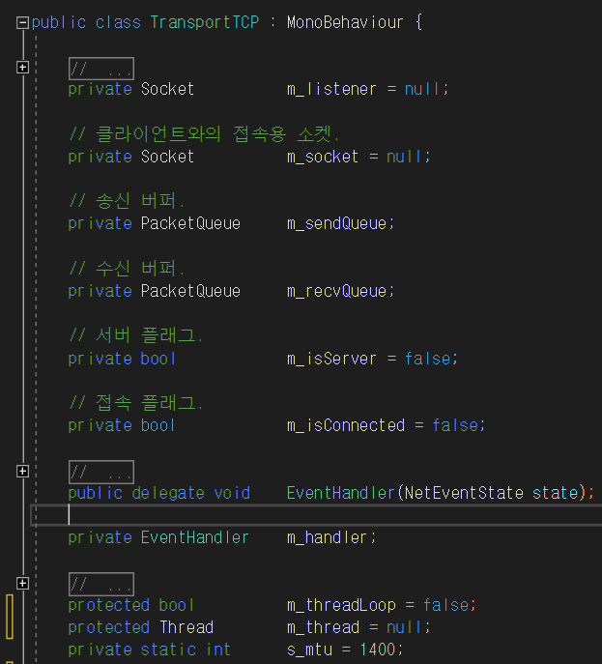
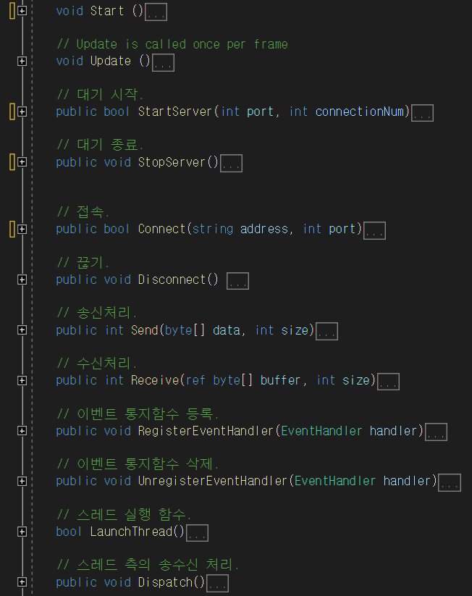
Transport TCP 분석
어
렵
다

Slide 18
1. 통신 라이브러리
역할 - 대기시작, 대기 종료 - 접속, 접속 종료 - 송신, 수신
주요 함수 - StartServer() - StopServer() - Connect() - Disconnect() - Send() , Receive()

Slide 19
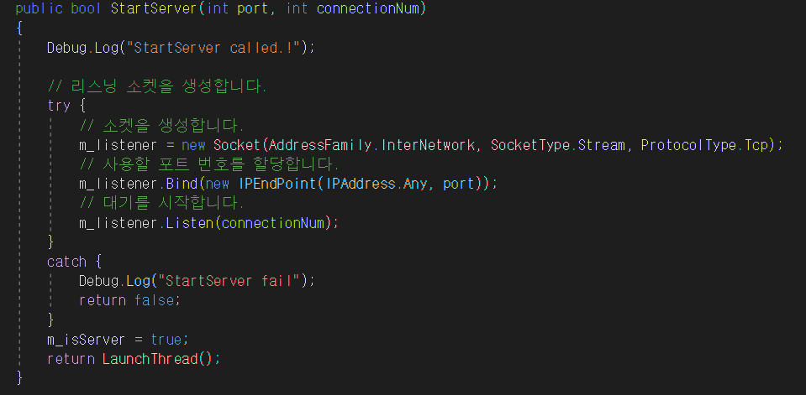
분석 – StartServer()
1
2
서버 소켓 생성 후, 클라 접속 대기
LaunchThread() : 스레드 생성되면 true를 리턴함.

Slide 20
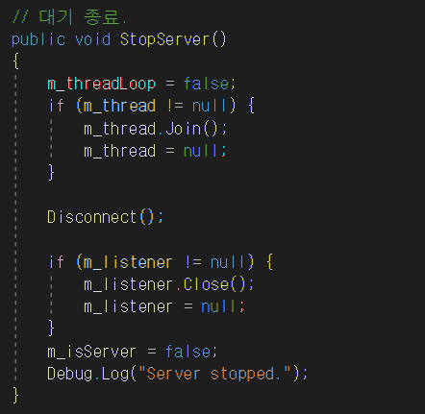
분석 – StopServer()
1
2
3
m_thread는 송수신 관련 스레드임.
서버 소켓 연결 종료
서버 리스너 종료

Slide 21
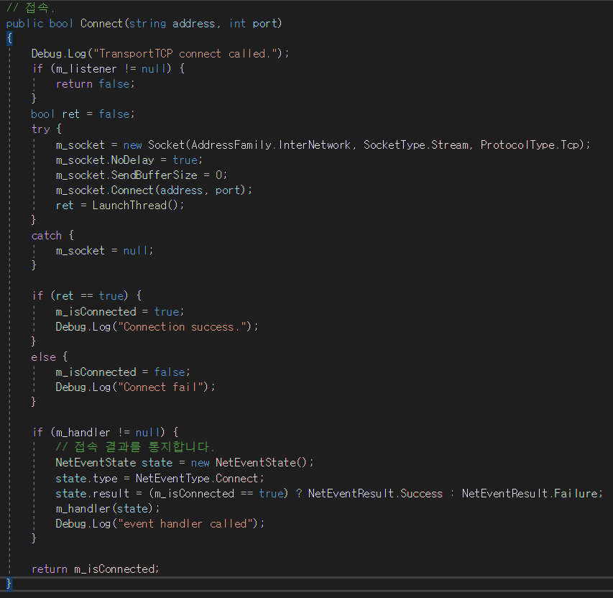
분석 – Connect() 1
1
2
3
4
5
리스너 대기상태 인지 확인 (소소한 예외 확인, 이런게 안되어 있으면 프로그램이 멈춥니다)
bool ret – 송수신 스레드의 상태 체크
소켓 생성
스레드 상태 true로 갱신
모든 소켓 에러에 대해 소켓 null 처리

Slide 22
분석 – Connect() 2
1
2
3
if (ret == true) 는 송수신 스레드가 동작 중임을 의미
접속 결과에 대한 정보를 미리 정해진 상태 변수대로 set
델리게이트 인스턴스 m_handler에 상태값 입력하여 이벤트 신호 발생

Slide 23
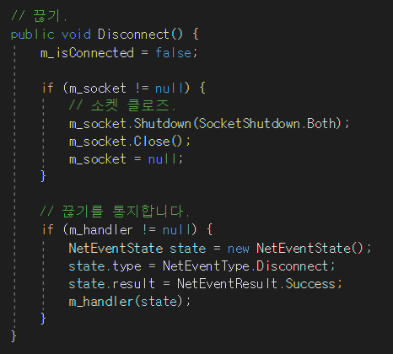
분석 – Disconnect()
소켓 종료 관련 함수들을 순서대로 실행시킴.
소켓 종료에 관한 상태값을, 델리게이트 인스턴스 m_handler에 입력하여 이벤트 신호 발생
1
2

Slide 24
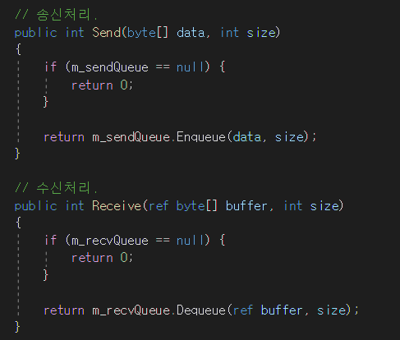
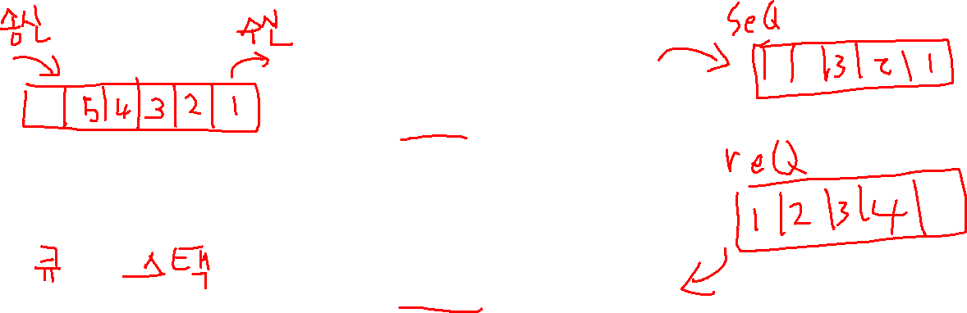
분석 – Send() / Receive()
PacketQueue 클래스의 큐 함수(Enqueue, Dequeue)를 이용해 데이터 송수신

Slide 25
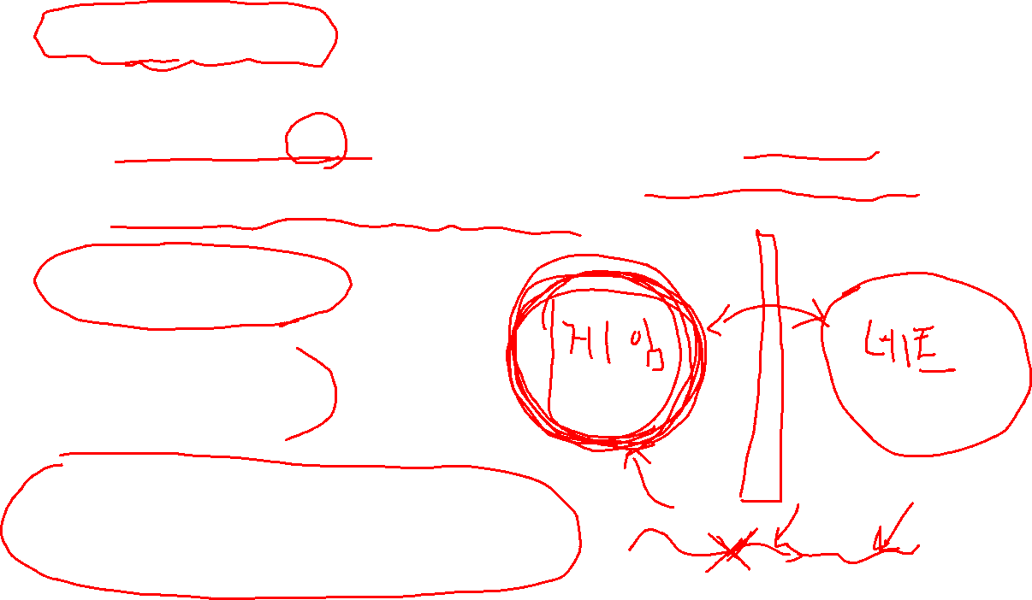
2. 이벤트 처리
필요성 - Socket 클래스는 은닉시킬 것이라, 유니티에서는 직접적으로 오류 검출 불가 - 유니티 게임 구동 중, 소켓 라이브러리에서 발생하는 문제 알림에 이벤트 활용 - 델리게이트를 이용해 오류 정보를 게임에 전달
역할 - 접속 / 접속종료 - 송신 / 수신오류
주요 클래스 / 함수 - NetEventType - NetEventResult - NetEventState
델리게이트 관련 - EventHandler(NetEventState state) - RegisterEventHandler(EventHandler handler) - UnregisterEventHandler(EventHandler handler)

Slide 26
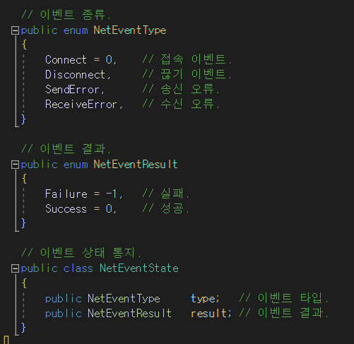
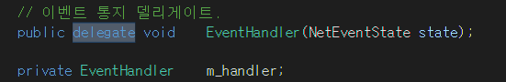
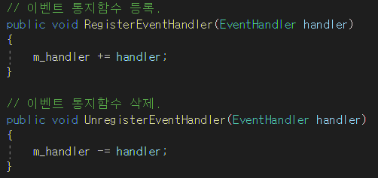
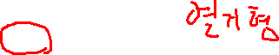
분석 – NetworkDef.cs
이벤트 발생 종류와 결과값 사전 정의
이벤트 전달의 메신저 역할인 델리게이트는 통신 라이브러리에 정의.
NetworkDef.cs
TransportTCP.cs

Slide 27
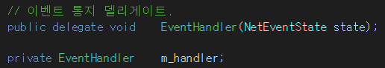
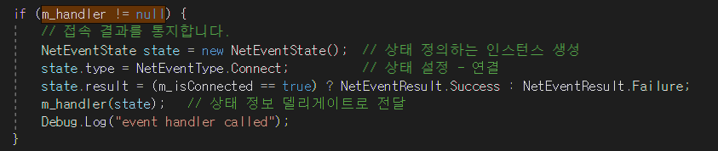
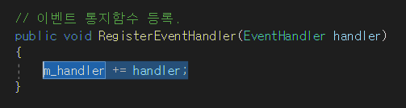
분석 델리게이트 사용 방법
용도 : 유니티 게임에 델리게이트를 등록하여 이벤트가 발생할 때 호출
1. 델리게이트 선언 및 인스턴스(m_handler) 생성
2. 델레기 인스턴스에 상태값 입력
3. 인스턴스(m_handler)를 이벤트 통지함수에 등록

Slide 28
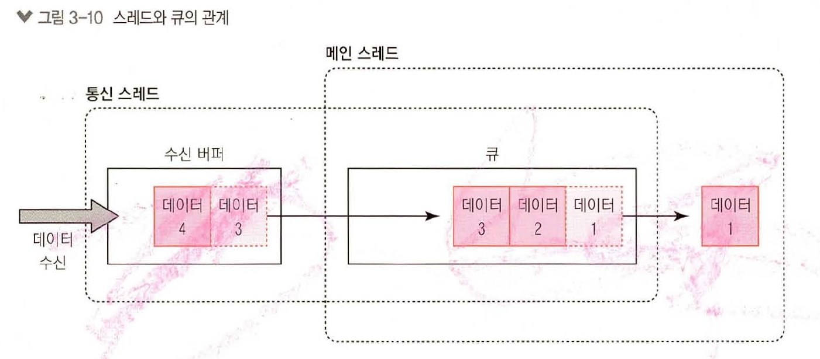
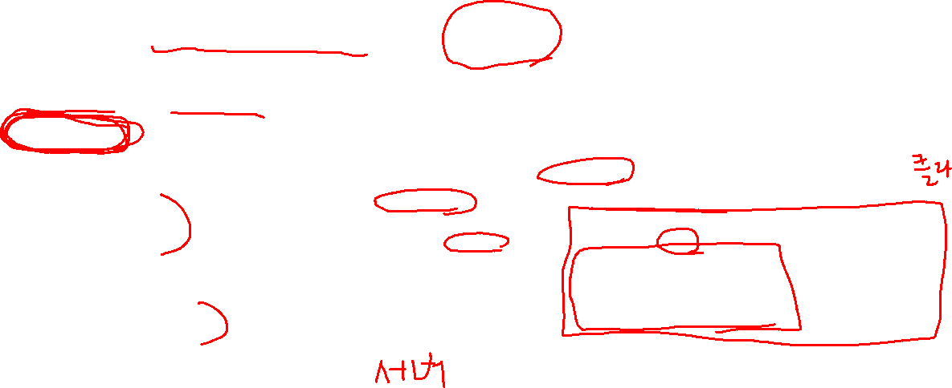
3. 스레드 & 패킷 큐
필요성 - 통신과 게임의 분리 - 분리 방법은 스레드 - 스레드에는 안정적인 데이터 송수신을 위한 큐와 버퍼 내장
주의사항 - 메인스레드 / 통신 스레드 모두 접근하게되는 큐의 접근에는 배타성이 필요. - 락(lock)을 이용해 접근 제어
큐 주요 클래스 / 함수 - PacketQueue - Enqueue() - Dequeue()
스레드 주요 클래스 / 함수 - Dispatch() 시리즈 - LaunchThread()

Slide 29
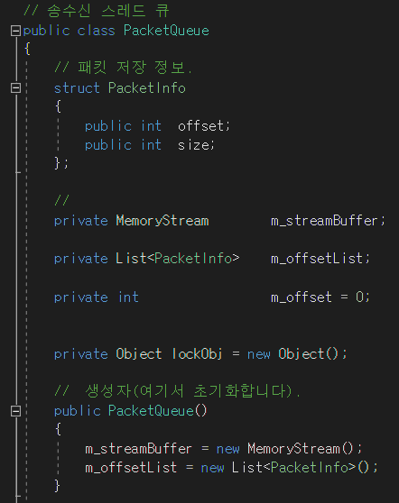
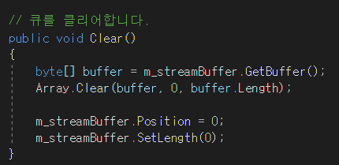

분석 – 패킷 큐.cs
(1) FileStream, MemoryStream, BufferedStream, GZipStream, SslStream등 Stream 클래스로부터 상속받아 비슷한 방식으로 동작하는 많은 클래스들이 존재하며 이들 클래스는 모두 Stream클래스가 가진 아래와 같은 멤버를 가지게 됩니다.
MemoryStream 클래스는 데이터를 끊김 없이 추가함. 메모리에 바이트 데이터를 쓰고, 읽는 작업을 수행
PacketQueue.cs
1

Slide 30
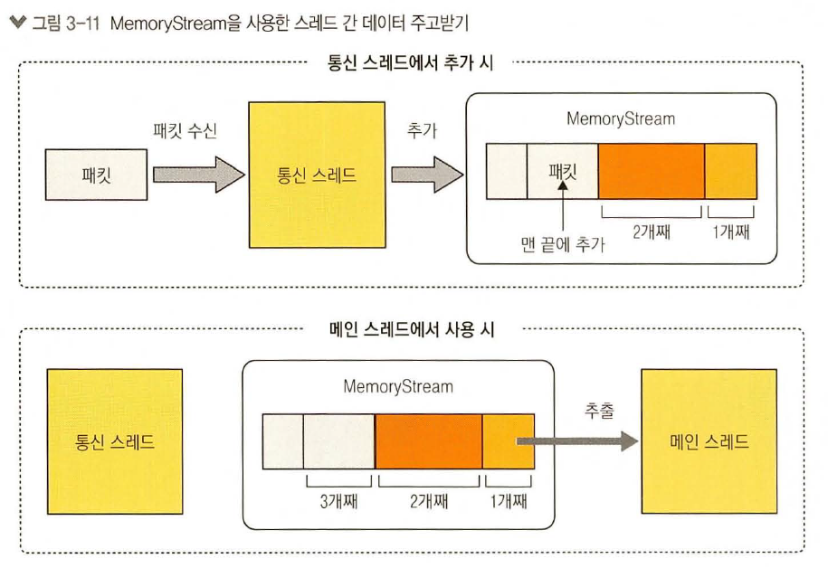
분석 – 패킷 큐 구조

Slide 31

분석 – Enqueue()
PacketQueue.cs
메인 스레드와 통신스레드 모두 패킷큐에 접근 해야하므로, 락을 걸어 배타성 확보.
1

Slide 32

분석 - Dequeue()
PacketQueue.cs

Slide 33

분석 – LaunchThread()
TransportTCP.cs
1
2
Socket 클래스를 이용해 송수신을 하는 Dispatch()를 통신스레드 시작할 때 실행.
스레드 동작 여부 True 리턴.

Slide 34


분석 – Dispatch()
TransportTCP.cs
클라이언트와의 송수신 채널 담당 실질적인 스트림 생성/관리
AcceptClient()
실제로 연결이 되면, 송/수신 대기 및 처리
5ms 마다 송수신
1
2
3
4

Slide 35

분석 - DispatchSend()
TransportTCP.cs

Slide 36

분석 - DispatchReceive()
TransportTCP.cs

Slide 37

4. LibrarySample.cs
용도 - 유니티에서 실제로 실행하는 코드

Slide 38


정리
소켓의 접속 종료, 송수신은 정해진 형태로 동작하므로 지금까지 만든 라이브러리는 여러 게임의 통신에 활용 가능합니다.
Next?

